Slide 1
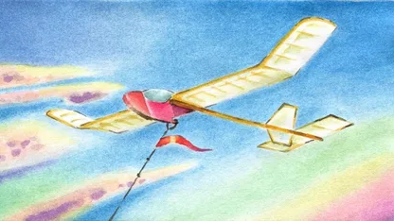
МЕТАТЕЛЬНЫЙ ПЛАНЕР

Slide 2
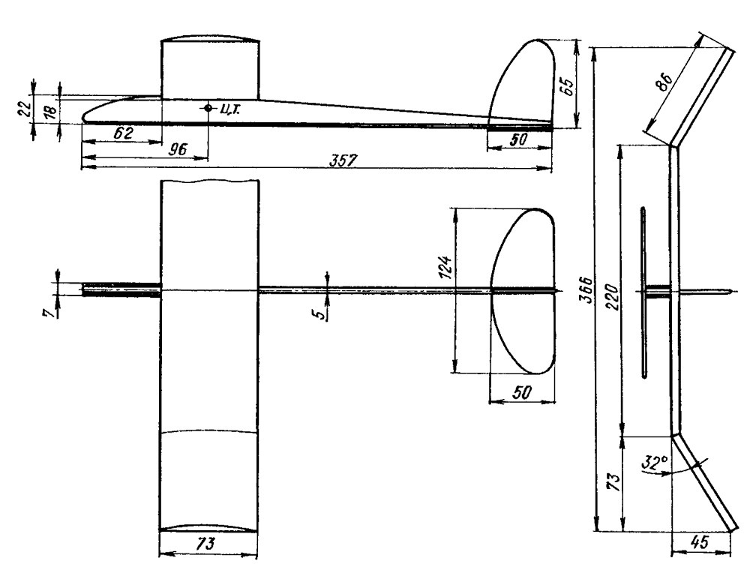

Slide 3
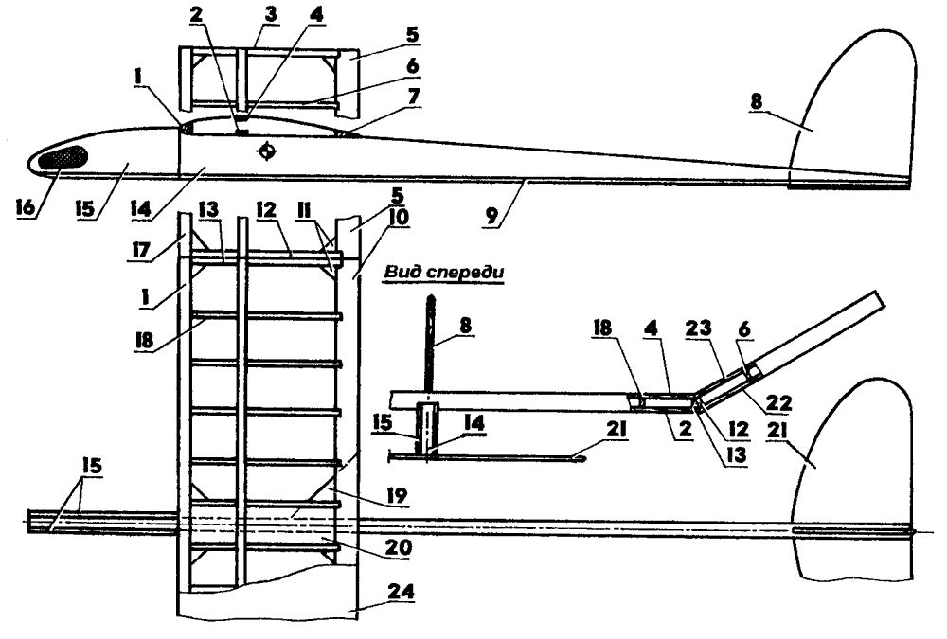

Slide 4
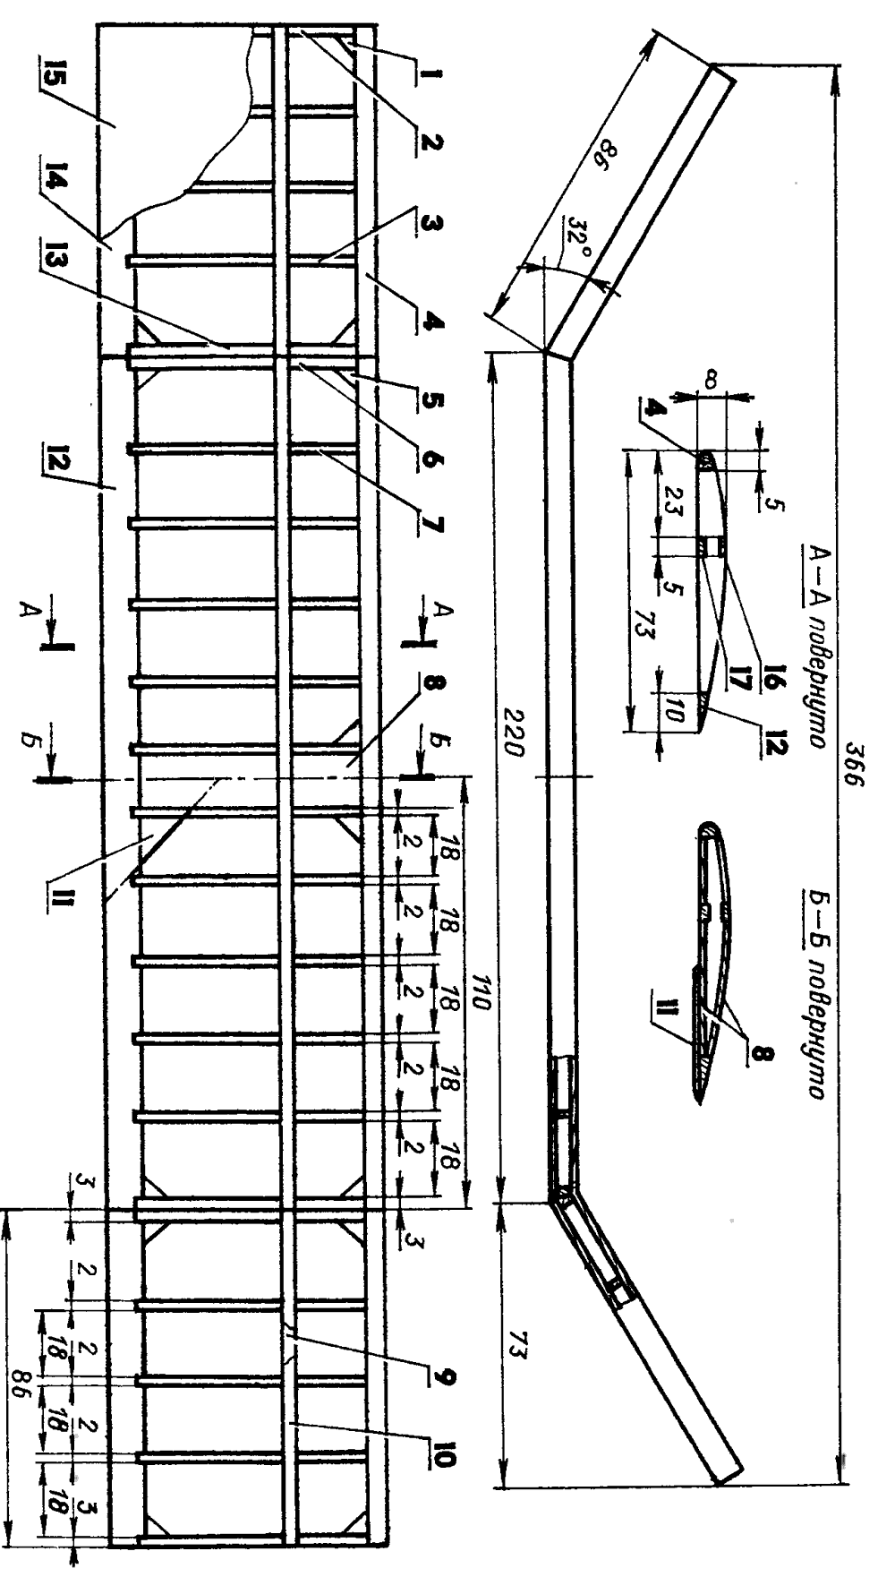

Slide 5
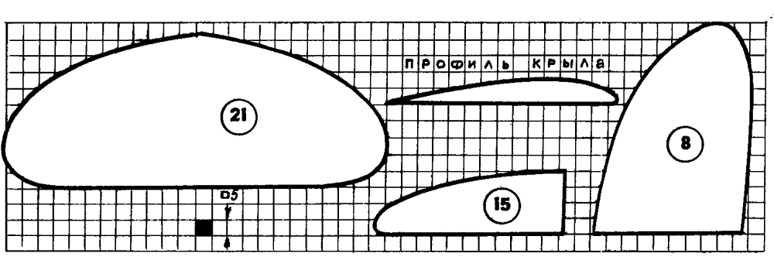

Slide 6
Весь планер делается из бальзы и твердой бальзой
Конструкция метательного планера: 1 — кромка крыла передняя; 2 — полка лонжерона нижняя; 3,12 — нервюра консоли усиленная; 4 — полка лонжерона верхняя; 5 — кромка консоли задняя; 6 — нервюра консоли; 7 — кромка центроплана задняя; 8 — киль; 9 — усиление фюзеляжа; 10 — кромка центроплана задняя; 11 — усиление консоли и центроплана; 13 — нервюра центроплана усиленная; 14 — фюзеляж; 15 — накладка; 16 — груз центровочный; 17 — кромка консоли передняя; 18 — нервюра центроплана; 19 — накладка (только на правом крыле); 20 — зашивка центральной части крыла; 21 —стабилизатор; 22 — полка лонжерона консоли, нижняя; 23 — полка лонжерона консоли, верхняя; 24 — обшивка крыла.

Slide 7
Конструкция крыла
Конструкция крыла: 1,5 — усиление (бальза s1,5); 2, 6, 13 — нервюры усиленные (бальза s3); 3, 7 — нервюры (бальза s2); 4 — кромка передняя (сосна, рейка 5x5); 8 — зашивка (бальза s1,5); 9 —лонжерон консоли нижний (сосна, рейка 5x3); 10 — лонжерон консоли верхний (сосна, рейка 5x3); 11 —накладка (фанера s1); 12 — кромка центроплана, задняя (сосна, рейка 10x3); 14 — кромка консоли задняя (сосна, рейка 10x3); 15 — обшивка крыла; 16 — полка центроплана верхняя (сосна, рейка 5x3); 17 — полка центроплана нижняя (сосна, рейка 5x3).

Slide 8
Конструкция крыла
Конструкция крыла: 1,5 — усиление (бальза s1,5); 2, 6, 13 — нервюры усиленные (бальза s3); 3, 7 — нервюры (бальза s2); 4 — кромка передняя (сосна, рейка 5x5); 8 — зашивка (бальза s1,5); 9 —лонжерон консоли нижний (сосна, рейка 5x3); 10 — лонжерон консоли верхний (сосна, рейка 5x3); 11 —накладка (фанера s1); 12 — кромка центроплана, задняя (сосна, рейка 10x3); 14 — кромка консоли задняя (сосна, рейка 10x3); 15 — обшивка крыла; 16 — полка центроплана верхняя (сосна, рейка 5x3); 17 — полка центроплана нижняя (сосна, рейка 5x3).

Slide 9
Конструкция фюзеляжа
ФЮЗЕЛЯЖ модели выпиливается из твердой бальзы толщиной 5 мм. Снизу к фюзеляжу приклеивается усиление — сосновая накладка сечением 5x2 мм. В головной части фюзеляжа прорезается отверстие под центровочный груз

Slide 10
Конструкция крыла
КРЫЛО — наборное, состоящее из центроплана и двух консолей. И центроплан, и консоли собираются из обычных (толщиной 2 мм) и усиленных (толщиной 3 мм) бальзовых нервюр, верхнего и нижнего лонжеронов (сосновых реек 5x3 мм), а также сосновых задней (рейка 10x3 мм) и передней (рейка 5x5 мм) кромок.

Slide 11
Конструкция киля и стабилизатора
КИЛЬ и СТАБИЛИЗАТОР-цельно-бальзовые, из пластин толщиной 1—1,5 мм. Стабилизатор приклеивается эпоксидной смолой к нижней части фюзеляжа внакладку, а киль — в вертикальную прорезь. Центровка модели производится с помощью кусочков олова или свинца, закладываемых в отверстие в головной части планера.

